Slide 1
优课在线平台学生使用手册
OPERATION MANNUAL FOR STUDENTS
深圳大学继续教育学院
2018.03.09

Slide 2
目录
访问网站
平台注册
学生认证
找回密码
通识课程选课
用户登录
课程学习
问题咨询

Slide 3
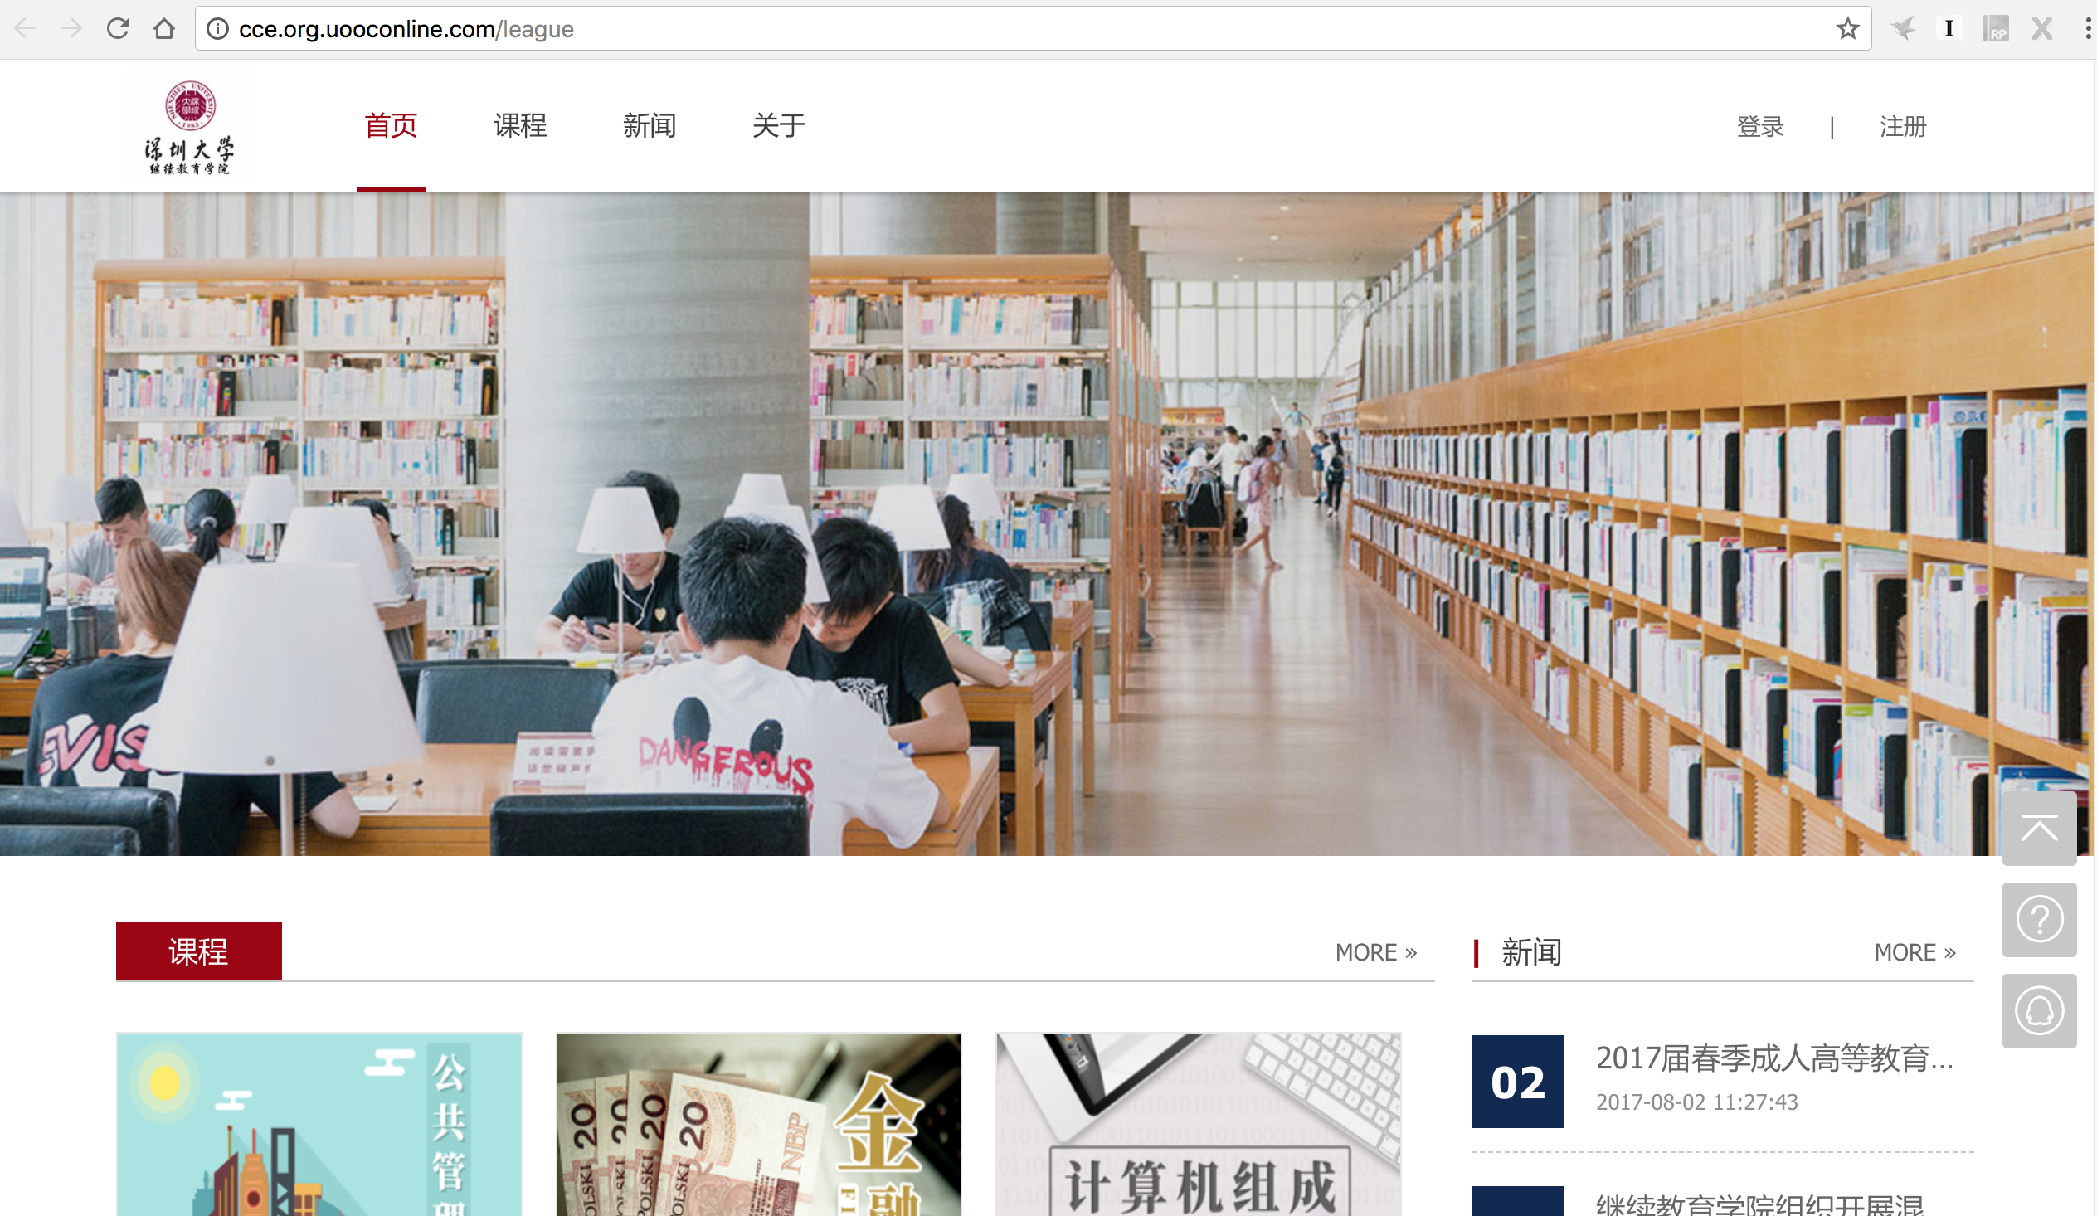
访问网站
1、使用谷歌浏览器
2、在电脑端输入网址 http://cce.org.uooconline.com
进入平台
3、建议收藏该网站到书签栏，方便以后使用

Slide 4
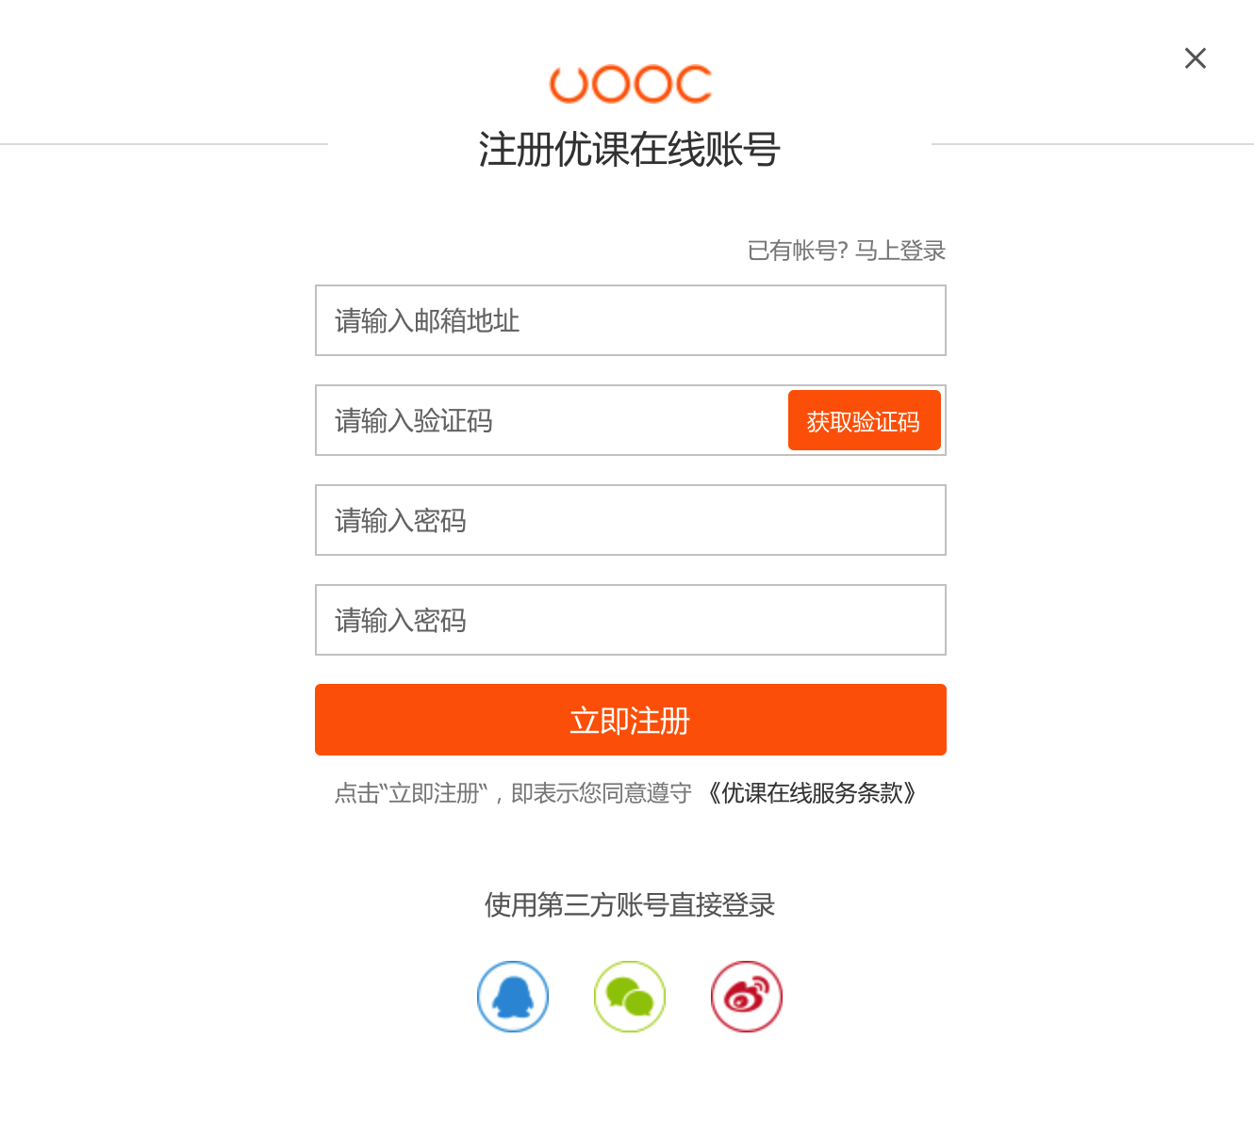
平台注册
1、点击网站右上角【注册】
2、输入邮箱作为账号；
3、点击“获取验证码”，输入邮箱中收到的验证码；
4、设置密码，并再输入一次确认；
5、点击“立即注册”完成注册

Slide 5
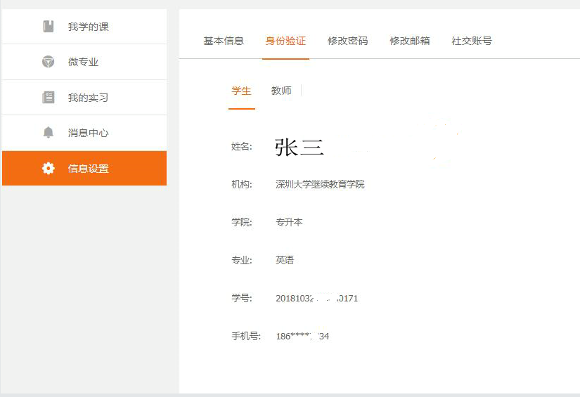
学生认证
特别备注：
1.姓名：输入个人真实姓名
2.机构：深圳大学继续教育学院
3.学院：继续教育学院的学生是分为这三个层次（高升本，专科，专升本）
4.专业：个人所学专业
5.输入学号：17位数字
例如：20181032111990027
（以录取通知书上的学号为准）
6.学生证：关于此项2018级新生信息只要填写正确自动审核通过，不用上传；特殊情况的学生才要上传。
7.并且验证您的手机号码

Slide 6
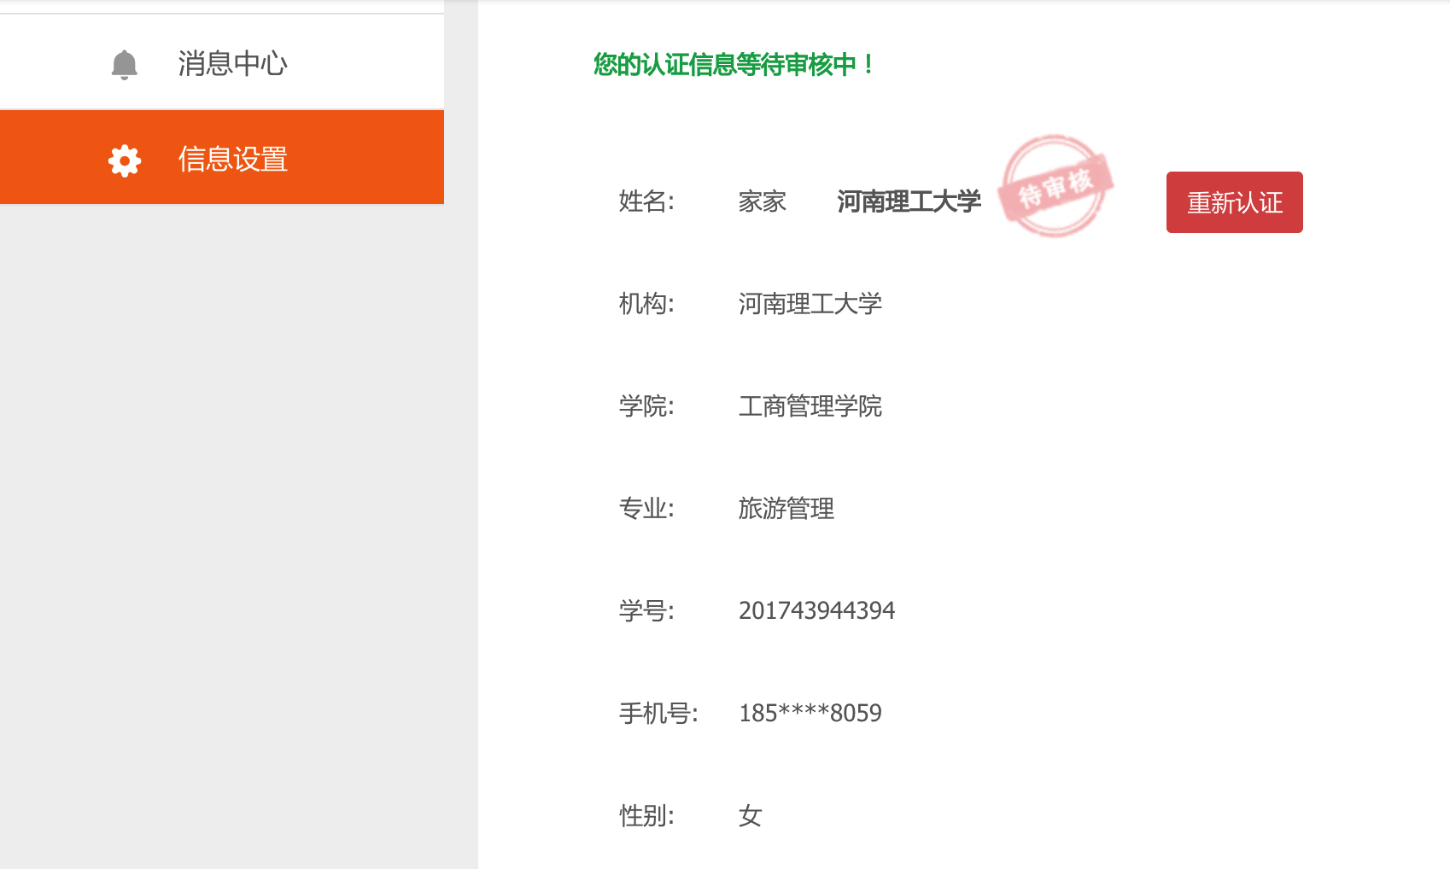
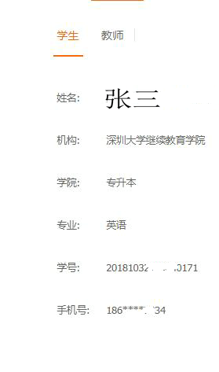
学生认证
我们会把你的信息与学校教务信息进行核对，如信息有误将会影响你的学习成绩，如信息虚假，将直接被删除账号
等待审核过程中，若认证信息填写有误，可重新认证！

Slide 7
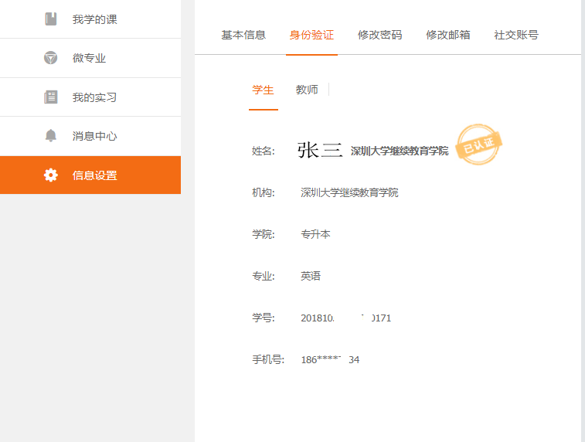
学生认证
身份验证通过如图所示
学习的话
使用自己注册的账号邮箱和密码登录

Slide 8
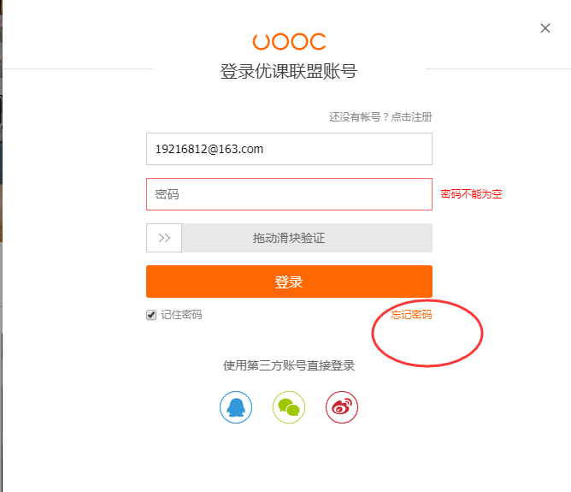
找回密码
1.如果用户忘记密码，可以找回密码。
2.在登录弹窗界面点击【忘记密码】进入找回密码页面。
3.输入注册邮箱和验证码，点【获取重置密码链接】。
系统将向您的注册邮箱发送重置密码链接，点击链接重新设置密码即可。

Slide 9
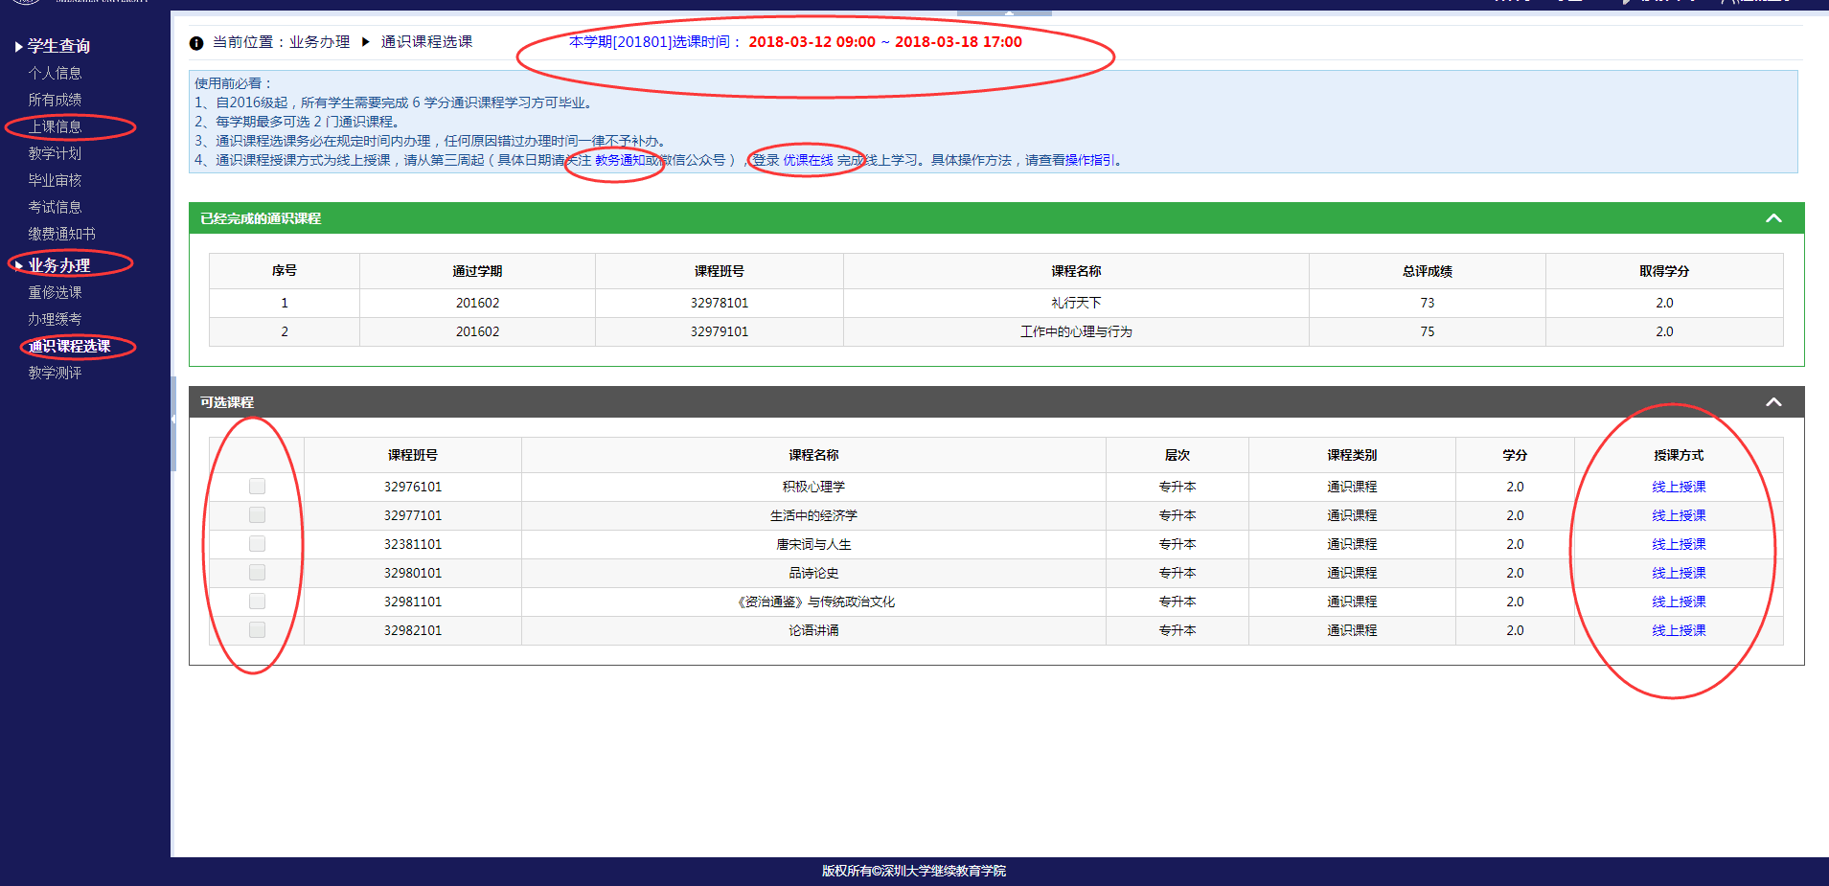
通识课程选课
1.201801学期通识类MOOC网上选课时间：3月12日9:00---18日17:00
2.通识类MOOC选课路径：
登录深圳大学继续教育学院主页（http://cce.szu.edu.cn) →学生登录→“业务办理”中的“通识课程选课” →选课
（登录学院新版的选课界面如下图所示）

Slide 10
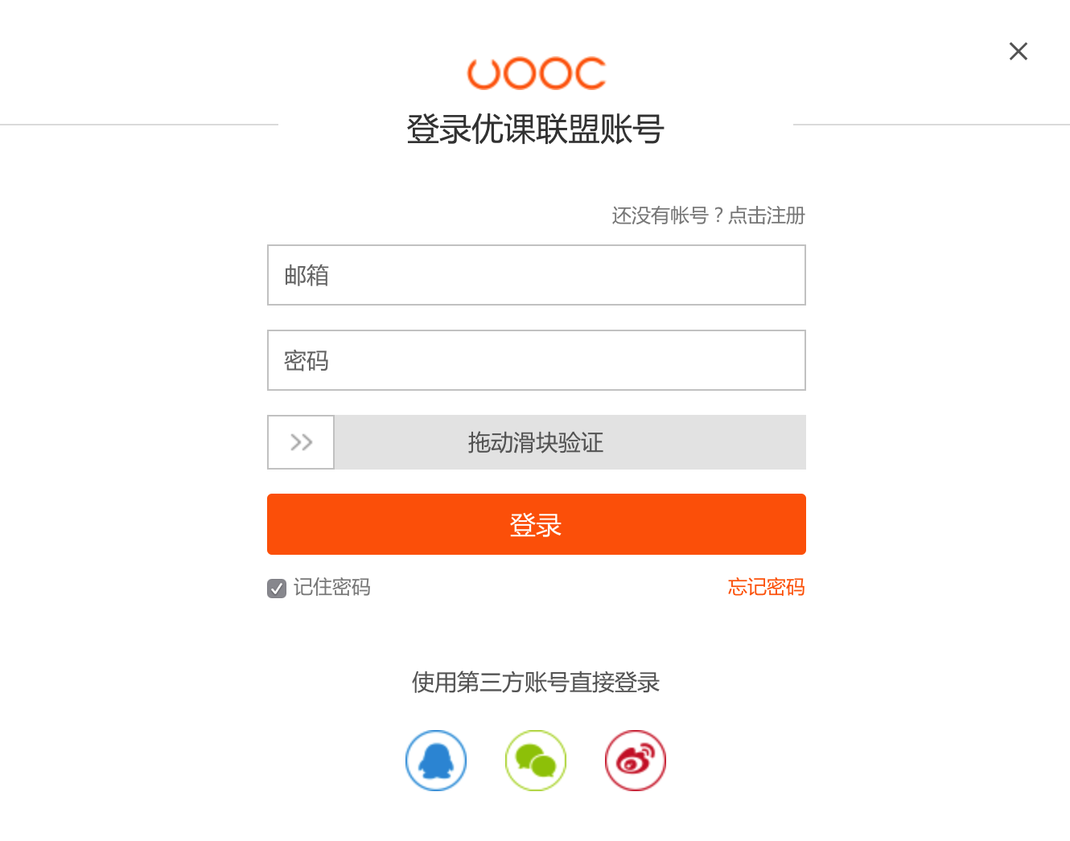
用户登录
1、点击主页右上方的【登录】按钮
2、输入账号及密码，拖动滑块
3、点击“登录”进行登录
4、或使用第三方账户进行登录

Slide 11
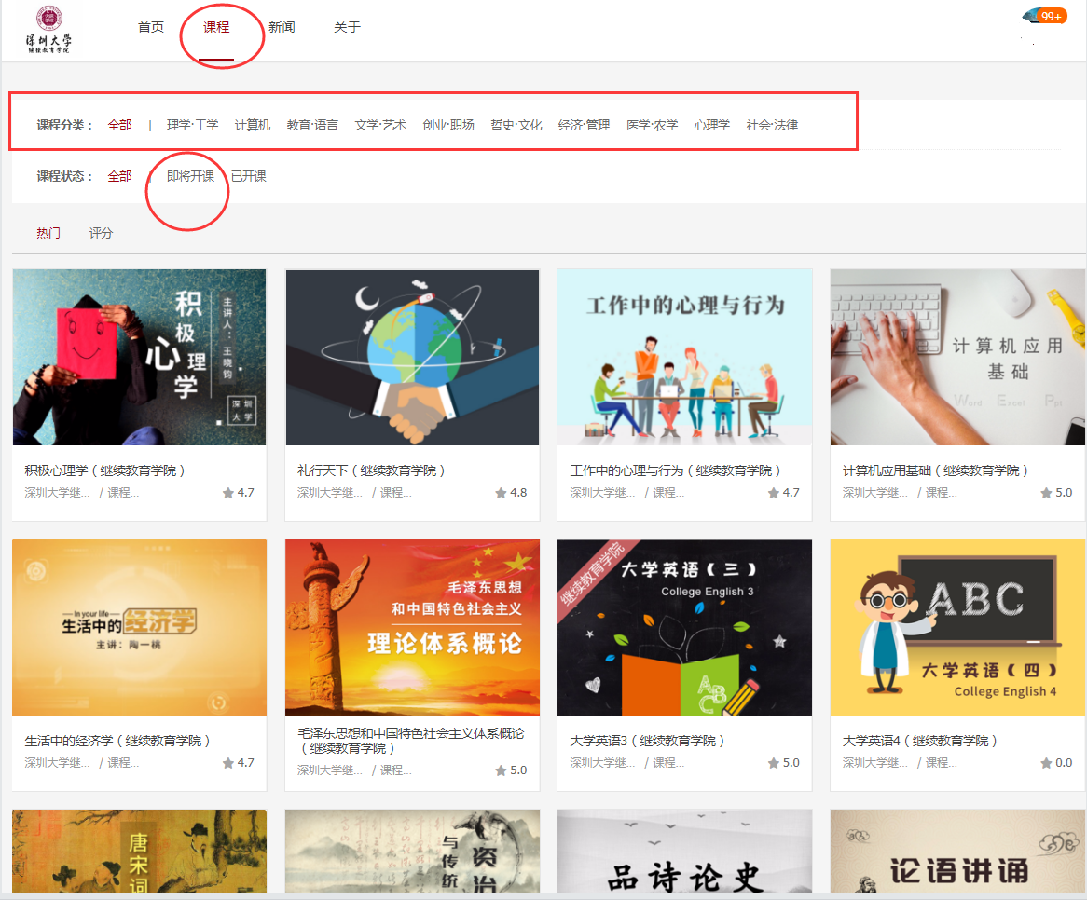
课程学习
通过如左图方式找到自己想要学习的课程，并点击进入。

Slide 12
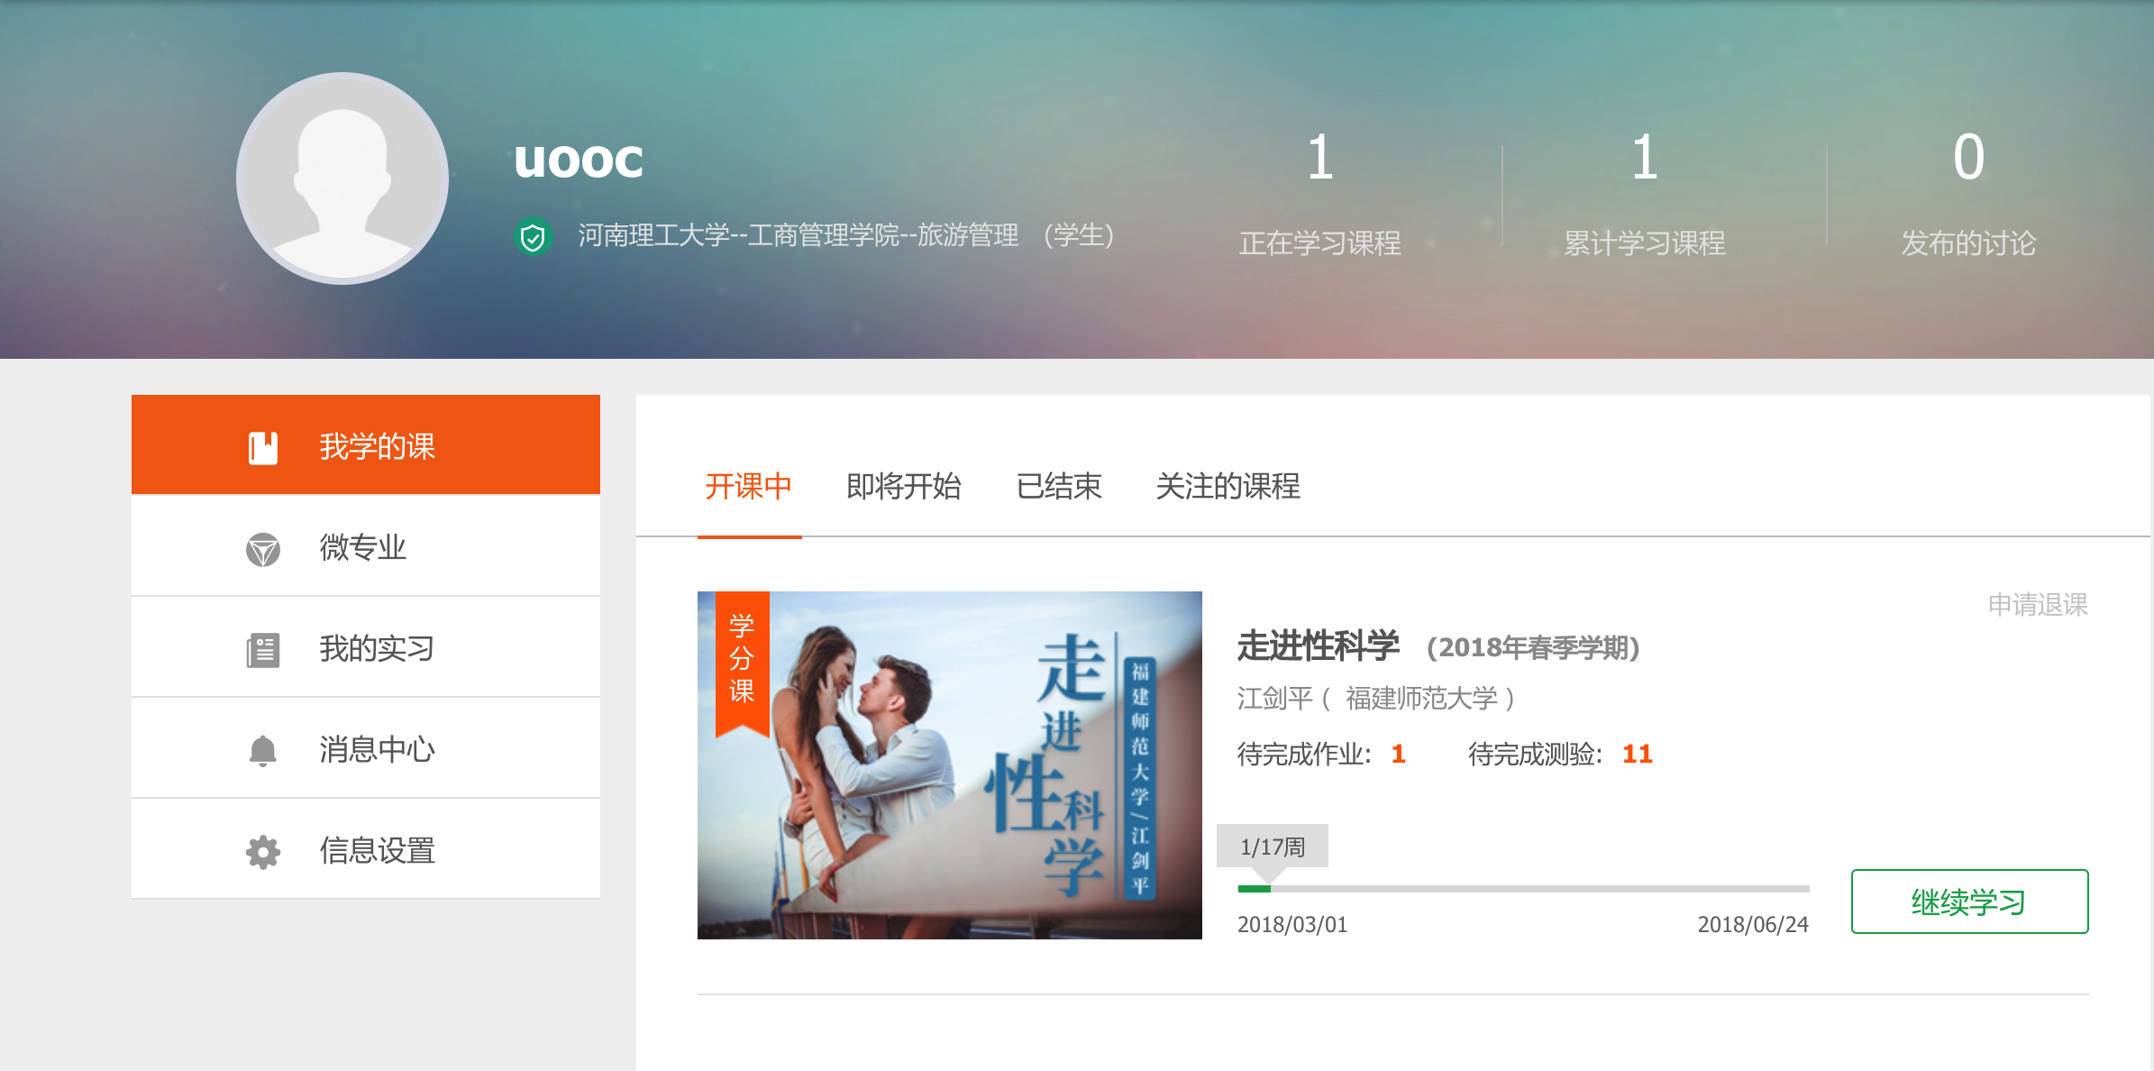
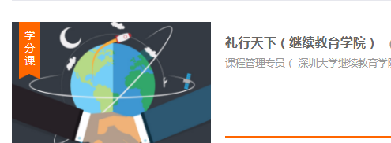
课程学习
在个人中心中，查看我学的课，点击【继续学习】，进入学习页面。

Slide 13
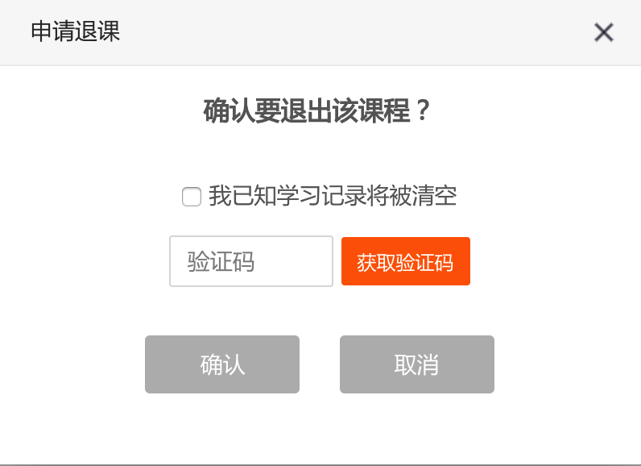
课程学习
如需退课，在我学的课中，找到需要退课的课程，点击【申请退课】，点击“获取验证码”后输入手机收到的验证码，并点击确认。
退课后，所有学习记录将被清空，并且无法恢复！

Slide 14
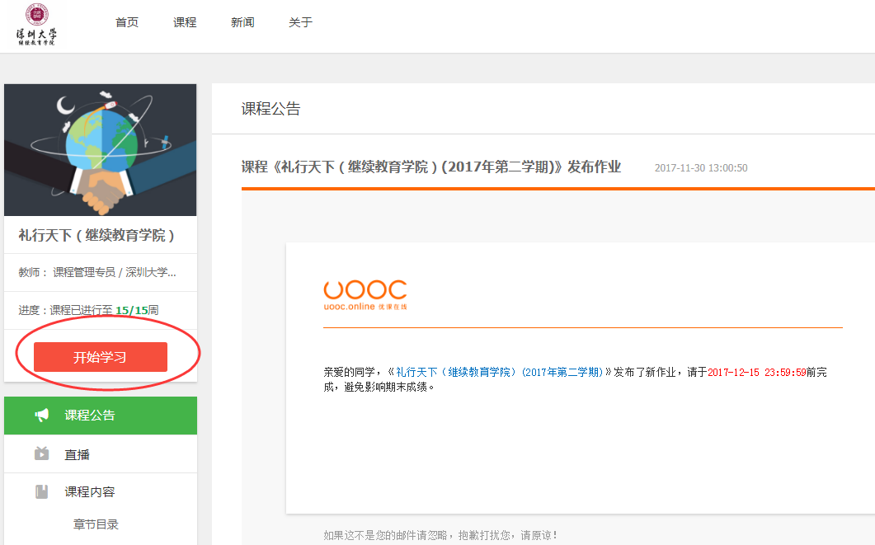
课程学习
在学习页面，点击【开始学习】，进入最近正在学习的课程

Slide 15
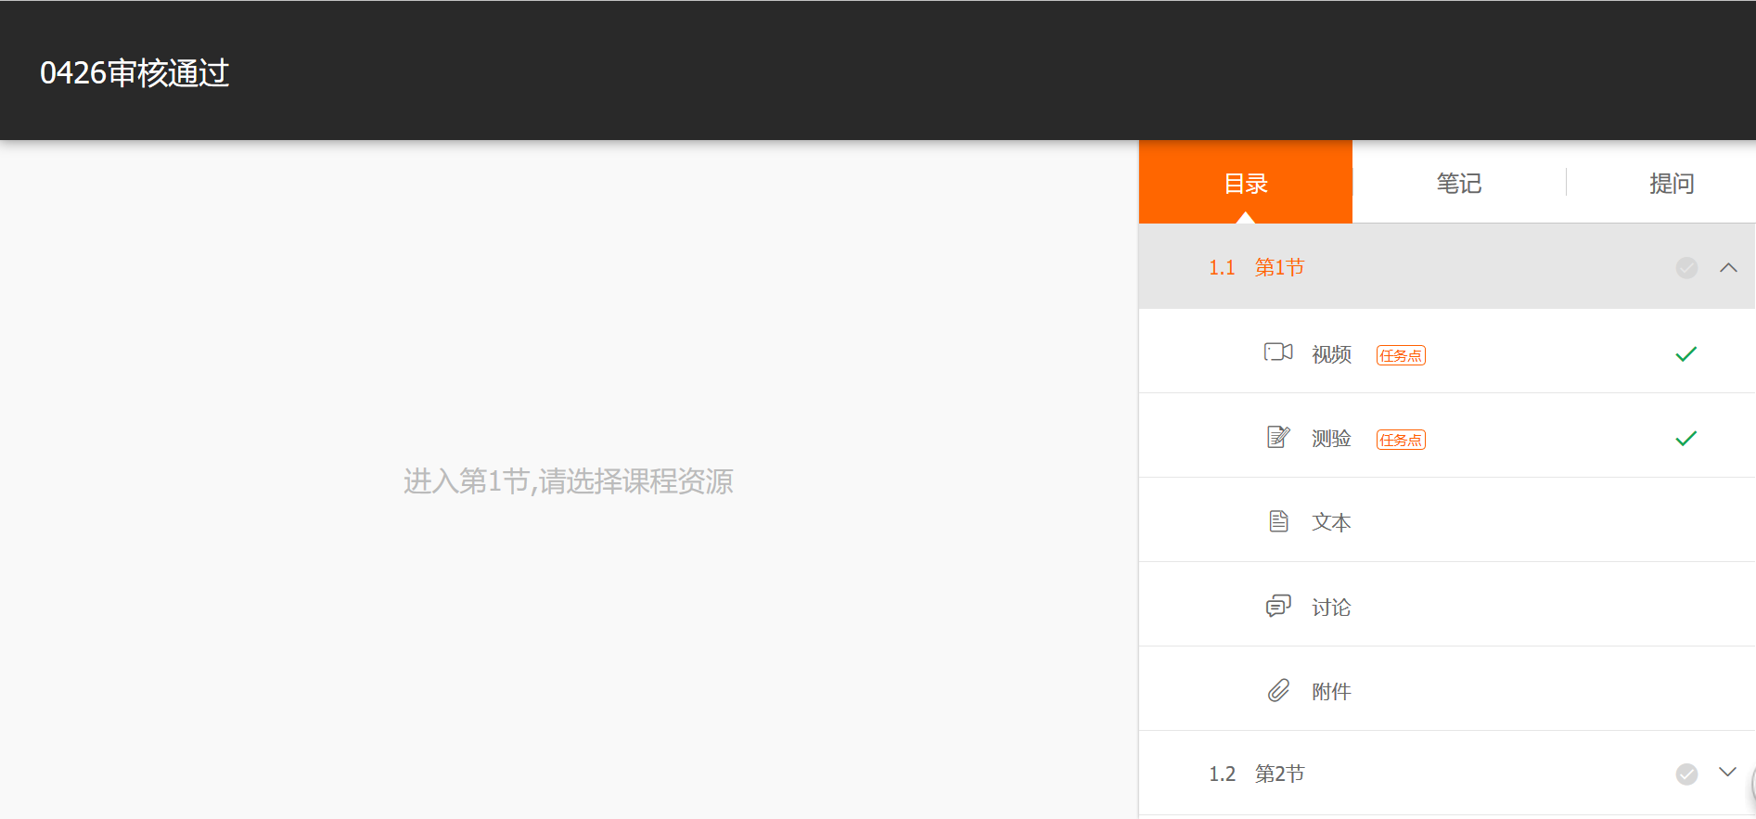
课程学习
右侧栏有三个标签：目录、笔记、提问，默认展示第一个章节目录内容
右侧目录会显示章节的学习资源，类型有视频、文本、附件、讨论、测验五类，每个章节有1个或多个资源。
课程资源标注任务点的，必须完成，任务点完成后，该项后面会打绿色的对勾“√”。

Slide 16
课程学习
点击【笔记】标签：可在输入框中记录课堂学习笔记，以便复习查阅
点击【我的笔记】查看所有我记过的笔记

Slide 17
课程学习
点击【提问】标签：可在输入框中向老师发起提问
点击【全部讨论】，可查看该章节全部讨论
在本章其他问题可以查看其它同学的提问

Slide 18
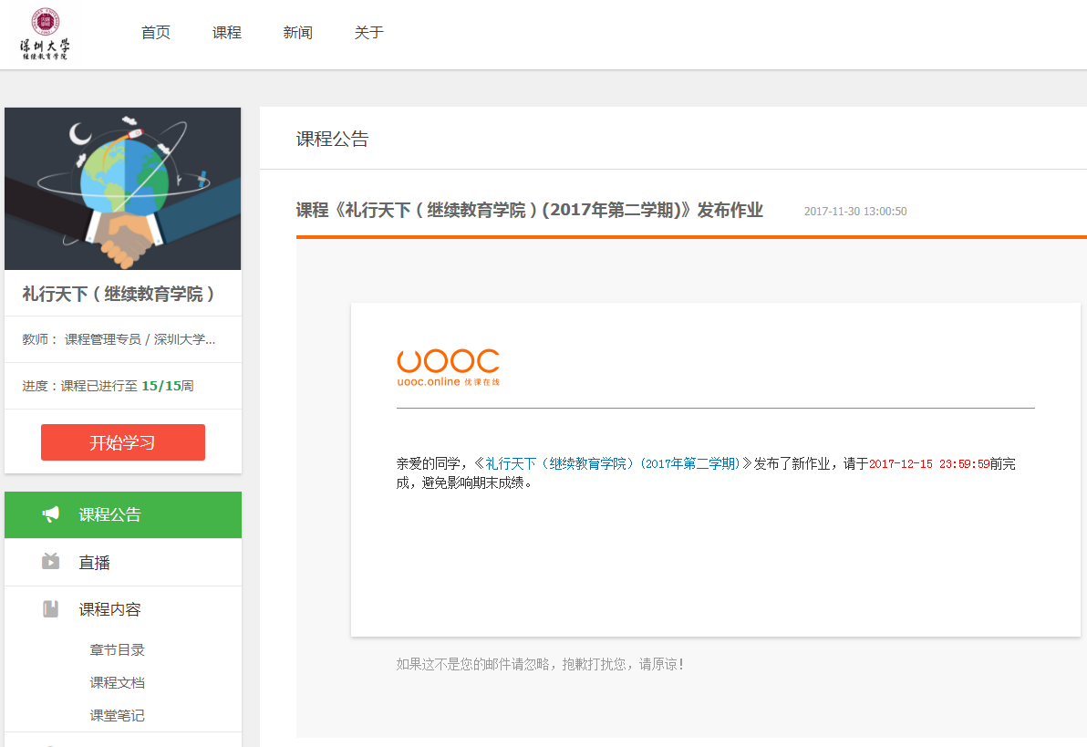
课程学习
在课程主页，点击【课程公告】，可查看当前课程的全部公告

Slide 19
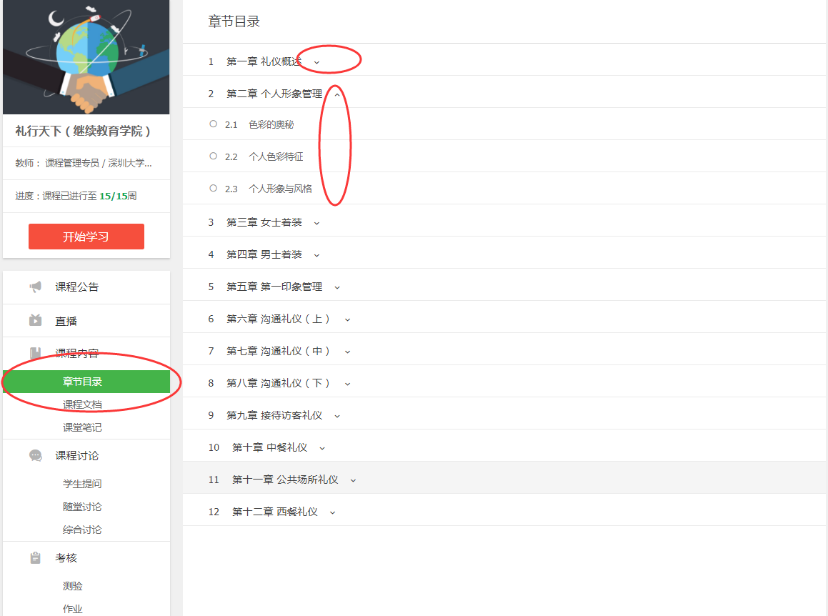
课程学习
在课程主页，点击【章节目录】，可快速查看当前课程的全部章节并进入。点击章节目录“ⅴ”符号，还有小节需要进行学习，如图所示。

Slide 20
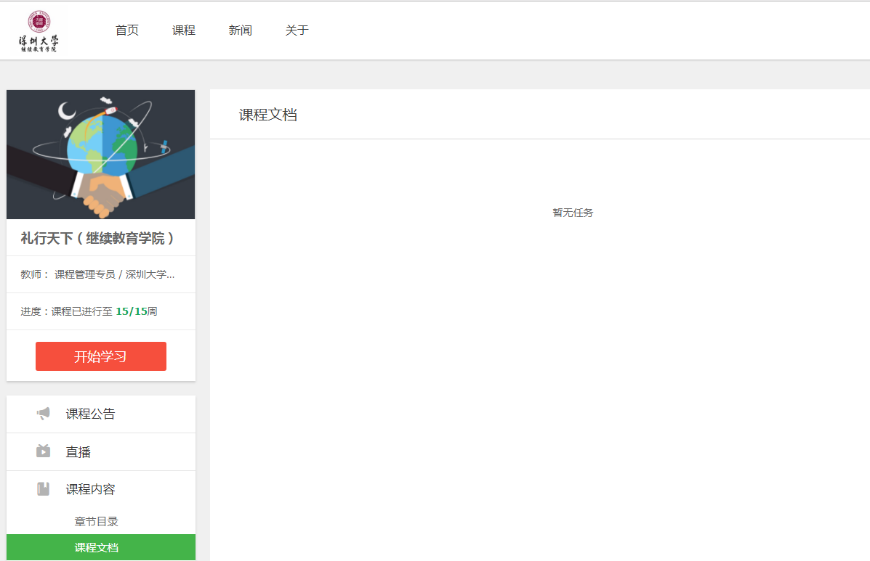
课程学习
在课程主页，点击【课程文档】，可查看当前课程老师上传的全部文档

Slide 21
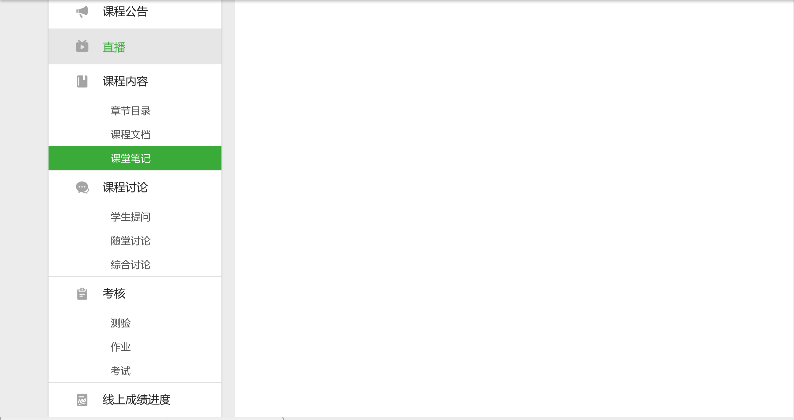
课程学习
在课程主页，点击【课堂笔记】，可查看当前课程我记录的所有笔记

Slide 22
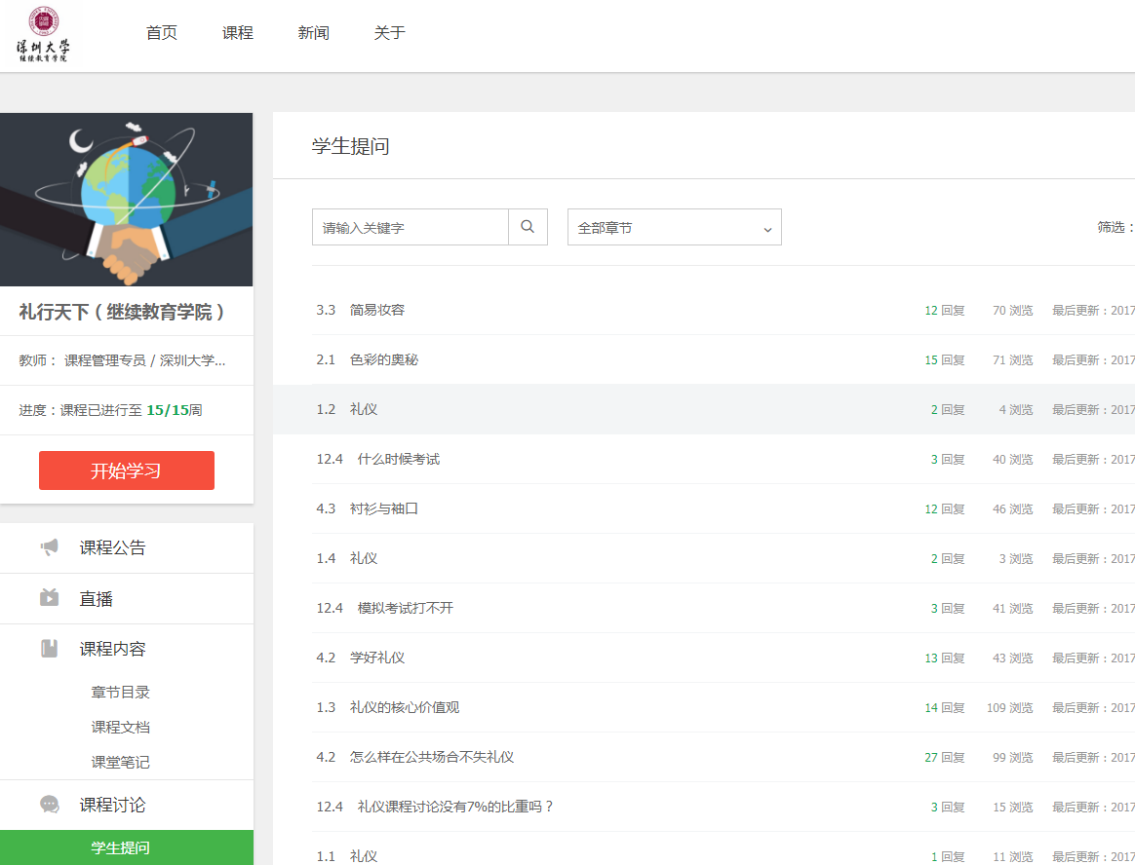
课程学习
在课程主页，查看课程讨论下的【学生提问】【随堂讨论】【综合讨论】，可查看当前课程下所有课程讨论模块

Slide 23
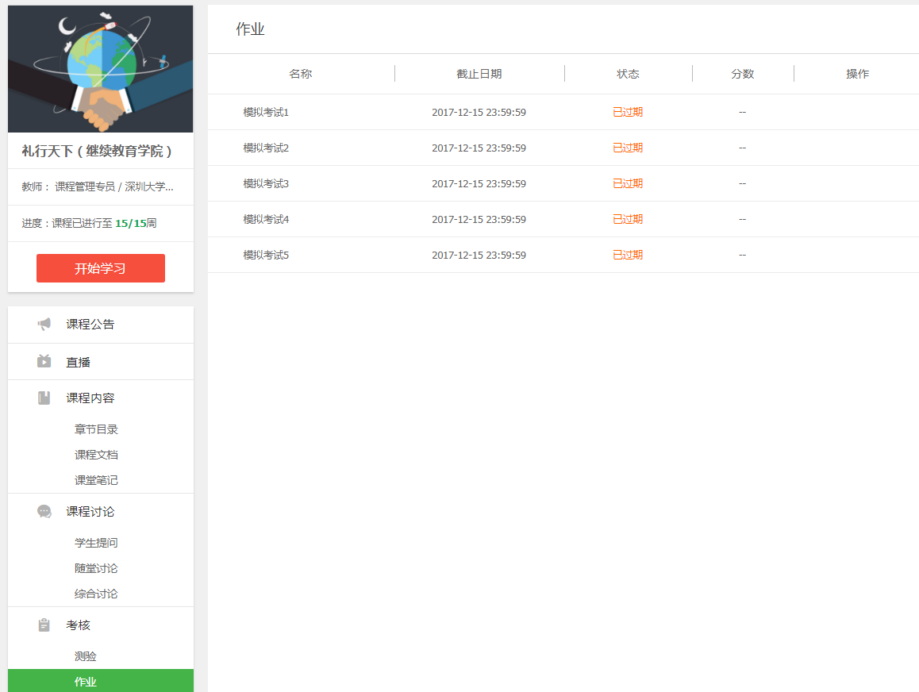
课程学习
在课程主页，查看考核下的【作业】，可查看当前课程下测验模块的相关内容，并进入完成测验

Slide 24
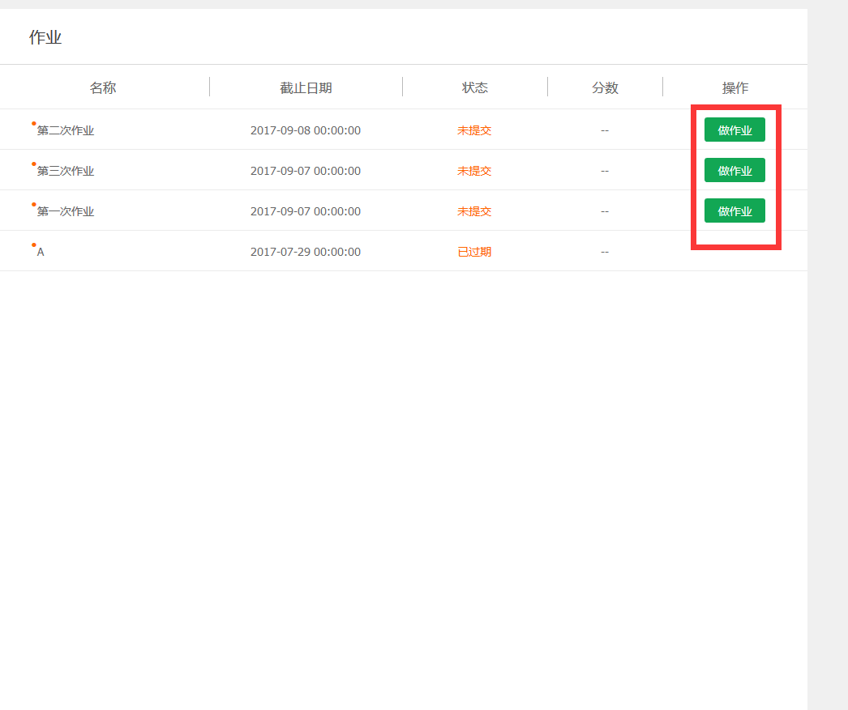
课程学习
在课程主页，查看考核下的【作业】，可查看当前课程下作业模块的相关内容，并进入完成作业

Slide 25
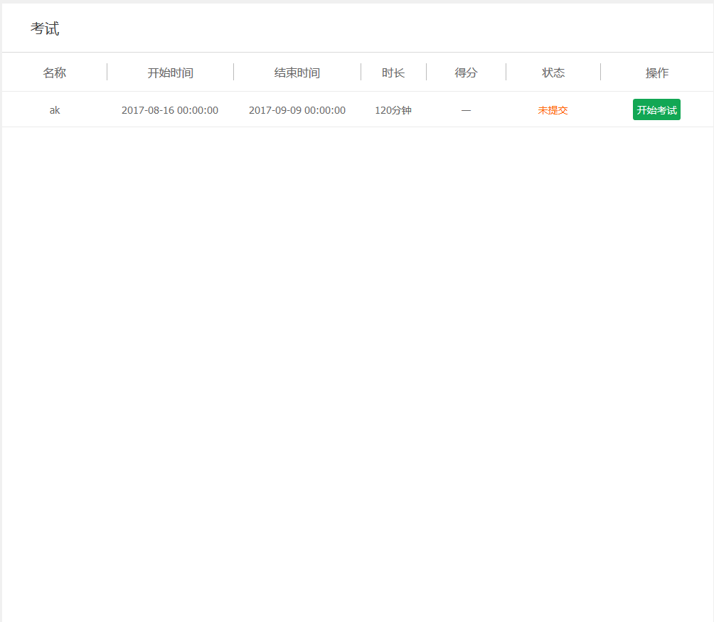
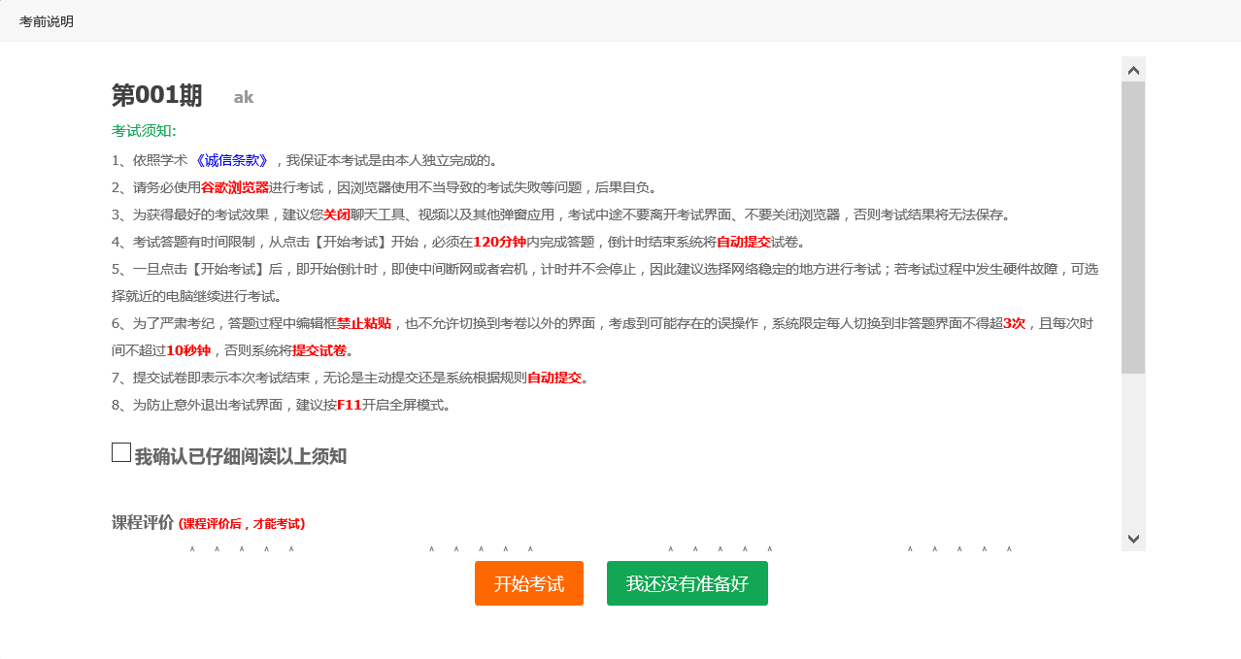
课程学习
在课程主页，查看考核下的【考试】，可查看当前课程下的考试，点击【开始考试】进行考试，考试前需要阅读考试须知后方可开始考试

Slide 26
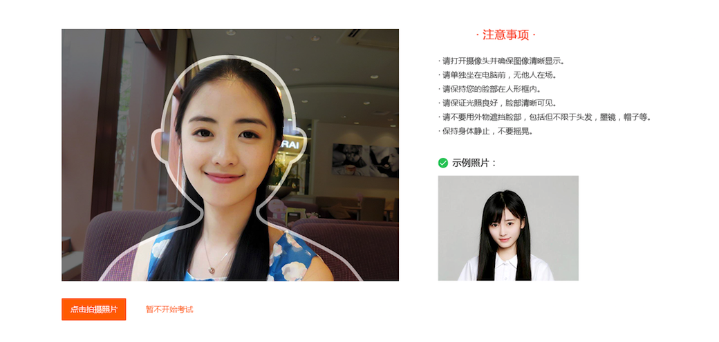
课程学习
通识类课程是：线上期末考试
如果老师有设置了考试前必须进行人脸识别，则需要录入人脸识别信息然后才能参加考试

Slide 27
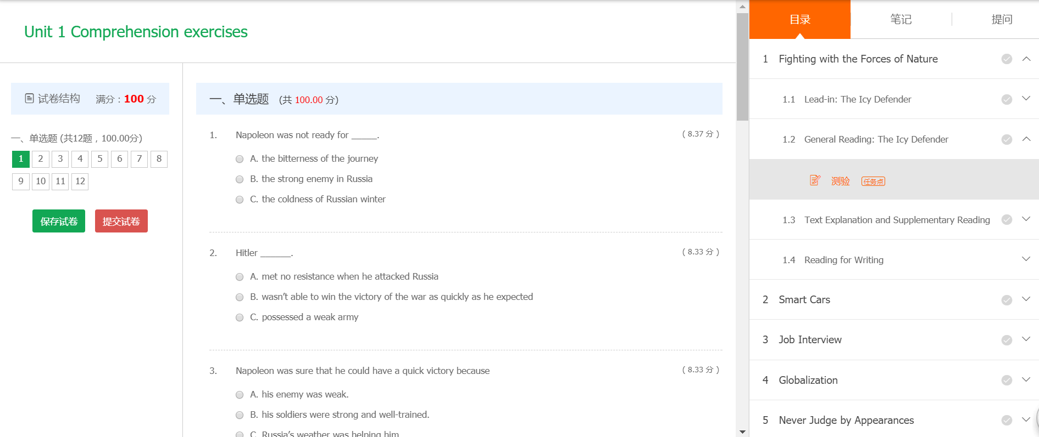
课程学习
按照章节进度完成试卷，并点击红色按钮：“提交试卷” 。

Slide 28
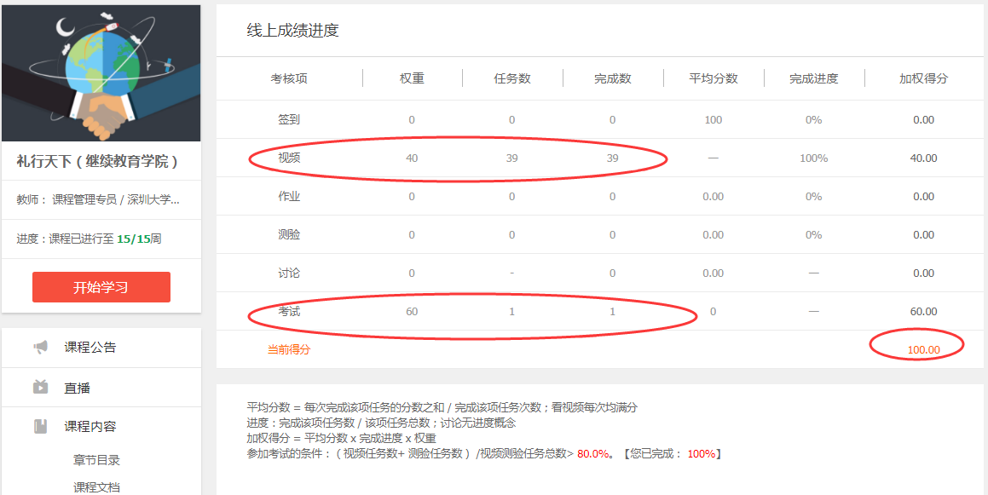
课程学习
1.在课程主页，可以查看
【线上成绩进度】了解自己的学习情况
2.课程进度和成绩是根据学院发布课程时设定的考核标准计算而来，根据课程类型不同，考核标准也不同，分为视频、作业、测验、讨论、考试中的一项或几项，各项加权得分之和即为线上成绩。（如果是公共基础类和专业类MOOC需再按比例换算）
3.以通识课程为例，通识课程考核是以（视频观看40%+线上期末考试60%=100%），如图所示
4.公共基础类和专业类MOOC总评成绩由“视频观看+线上平时成绩（包括参与讨论、作业和测验）+线下平时成绩+线下期末考试”综合而成。

Slide 29
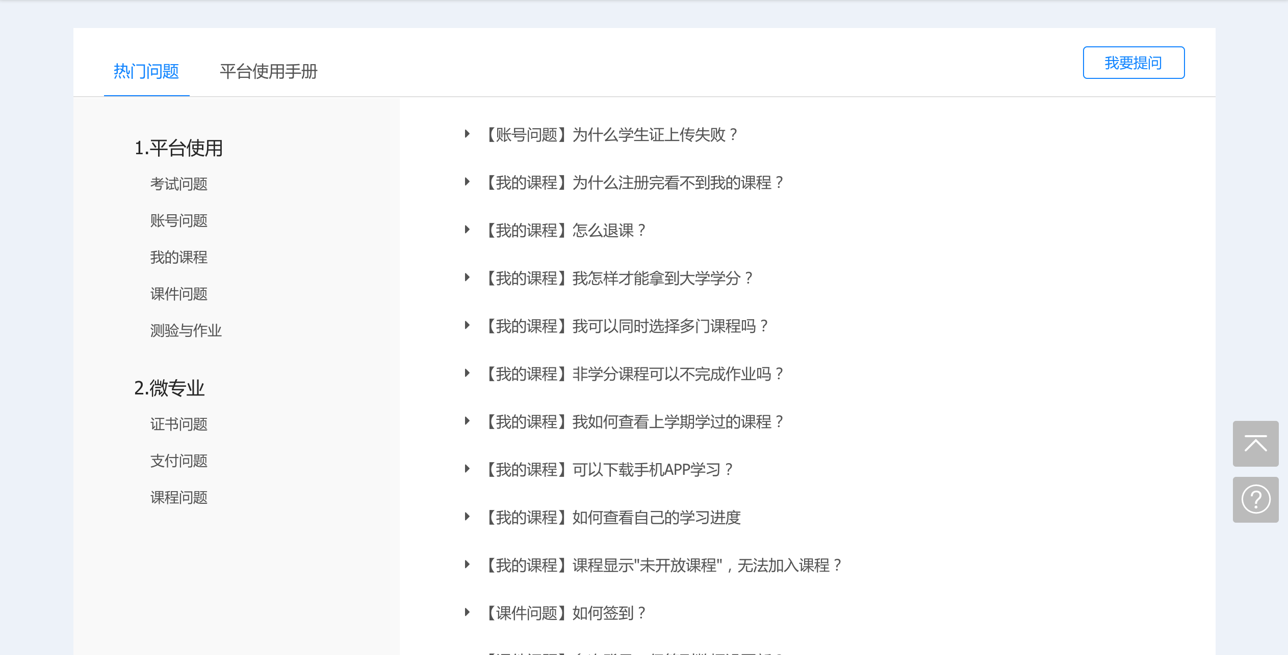
问题咨询
点击右下角悬浮窗【优课帮帮】，进入帮助中心，查看热门问题和平台使用手册。如果没有解决问题，则点击【我要提问】进一步描述问题。

Slide 30
问题咨询
点击网站底部的【在线QQ客服】，可以与优课平台的人工客服进行沟通解决问题。

Slide 31
谢谢观看
THANKS FOR WATCHING

